Slide 1
电路理论
点睛课堂系列 2023.6.21
主讲人：
郭嘉桐（光博2101班） 高锦翔（集卓2101班）

Slide 2
期末考题分布
共10道大题，每道10分，满分100分
第1道： CH03 电路分析方程
第2、3道： CH04 电路定理
第4道： CH05 含运算放大器的电路
第5道： CH08 一阶电路的暂态分析
第6、7道： CH10、CH11 正弦稳态电路
第8道： CH12 三相正弦稳态电路
第9道： CH15 周期性非正弦稳态电路的分析
第10道： CH16 二端口网络

Slide 3
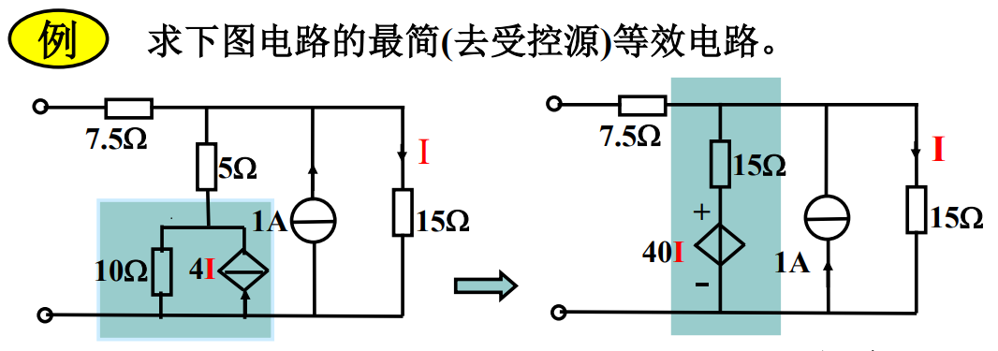
CH01-CH02 基本定律、电阻电路等效变换
KCL
KVL
求等效电阻的方法
1）加压求流法（先除源，但不除受控源）
2）开路短路法（保留所有电源）
都适用于含受控源电路

Slide 4
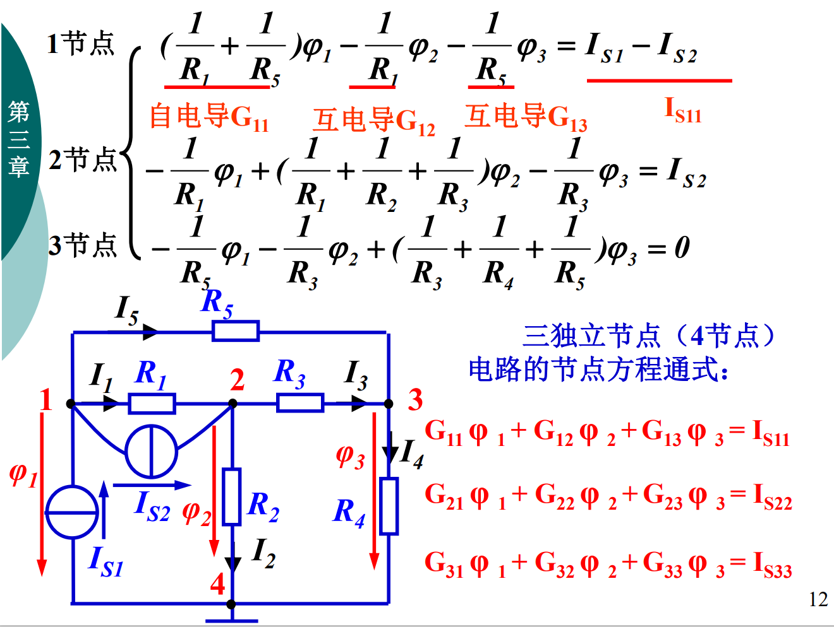
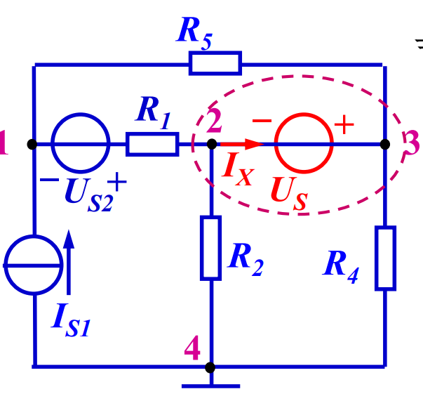
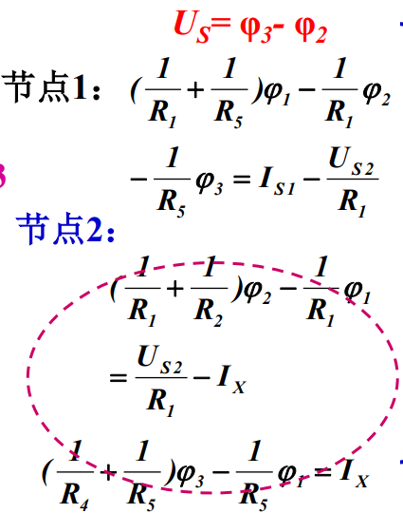
CH03 电路分析方程
节点电压法
1、实际电压源换成实际电流源 （等效互换）
2、去除无效电阻 （与电流源串联的电阻）
3、零点位节点的选取 （尽可能放在理想恒压源两端）
4、参考点不在理想恒流源的两端 （补方程、广义节点法）
5、含受控源的情况 （先当作普通电源，再列辅助方程）

Slide 5
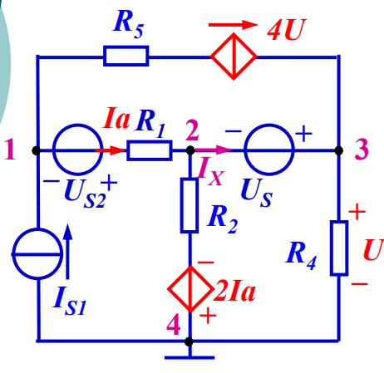
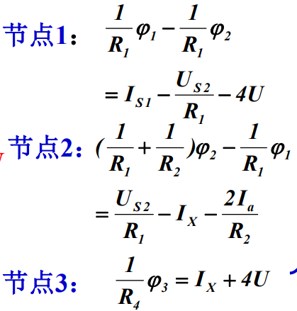
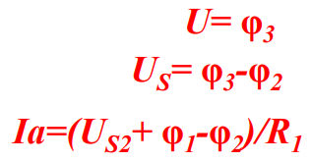
CH03 电路分析方程
节点电压法
1、实际电压源换成实际电流源 （等效互换）
2、去除无效电阻 （与电流源串联的电阻）
3、零点位节点的选取 （尽可能放在理想恒压源两端）
4、参考点不在理想恒流源的两端 （补方程、广义节点法）
5、含受控源的情况 （先当作普通电源，再列辅助方程）

Slide 6
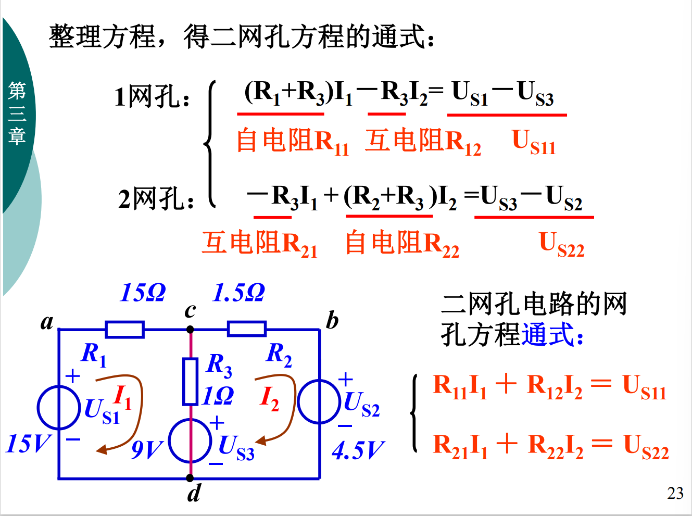
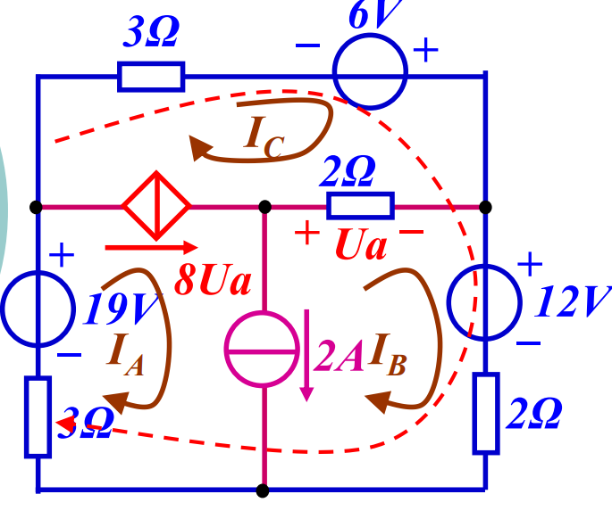
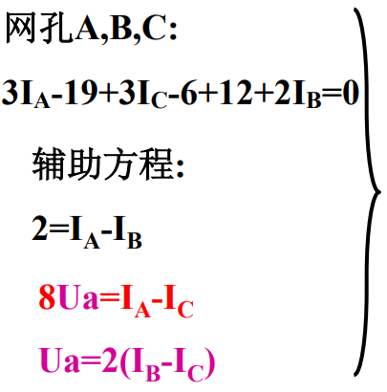
CH03 电路分析方程
网孔电流法
独立支路含电流源——不用列
公共支路含电流源——包起来列

Slide 7
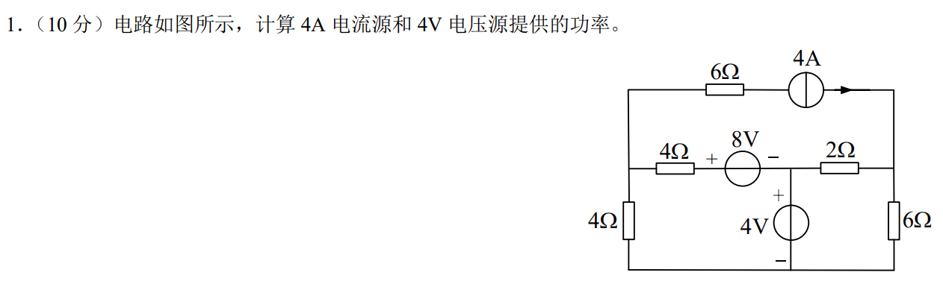
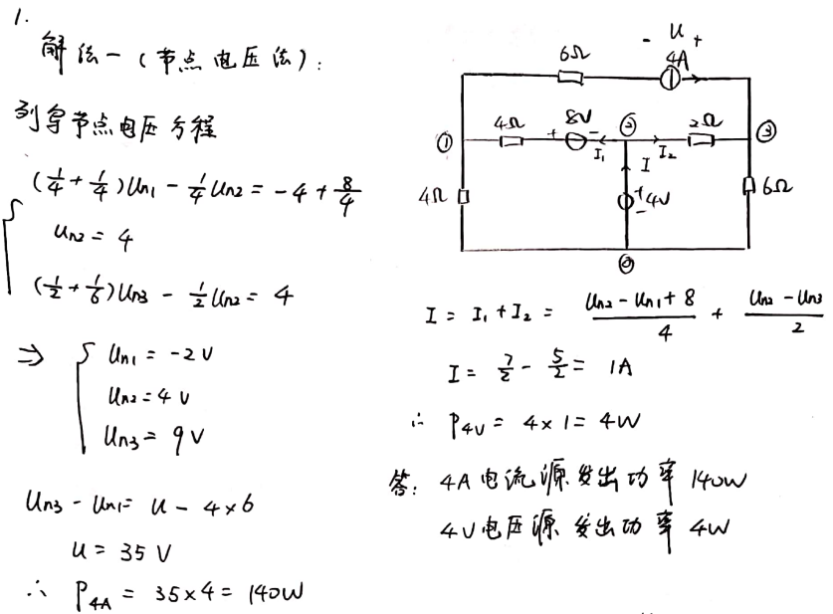
CH03 电路分析方程
1．（10 分）电路如图所示，计算 4A 电流源和 4V 电压源提供的功率。

Slide 8
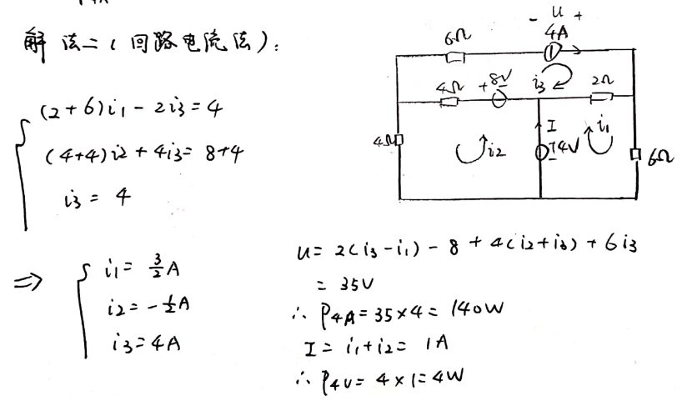
CH03 电路分析方程

Slide 9
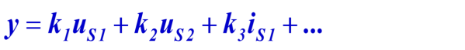
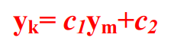
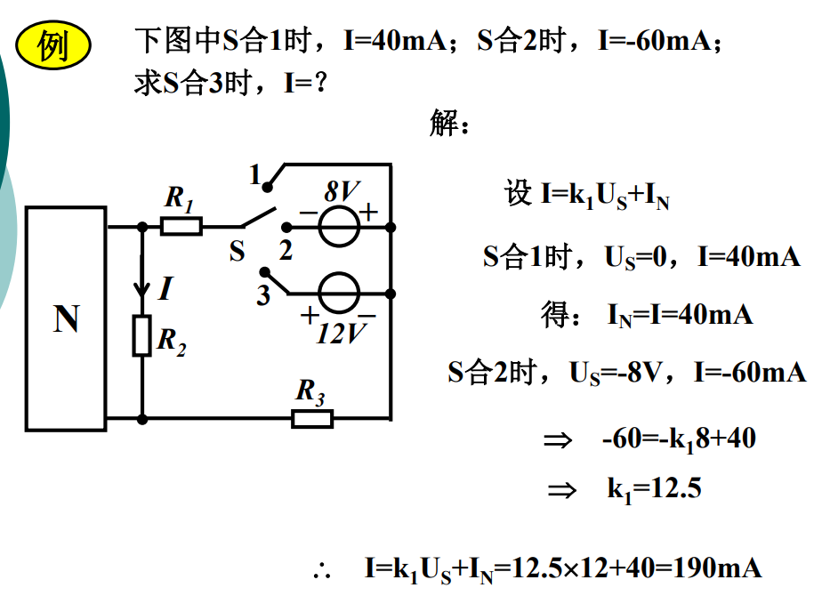
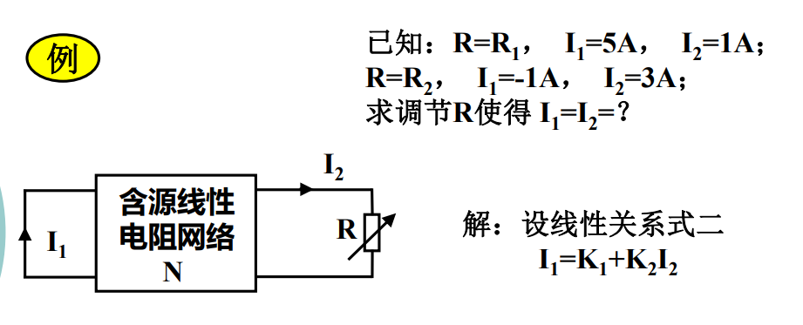
CH04 电路定理
叠加定理（不能用于求功率）
两个线性关系式

Slide 10
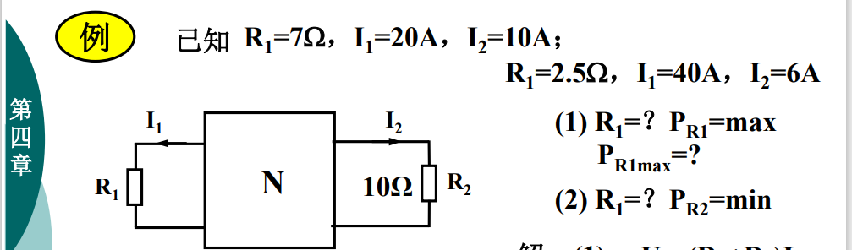
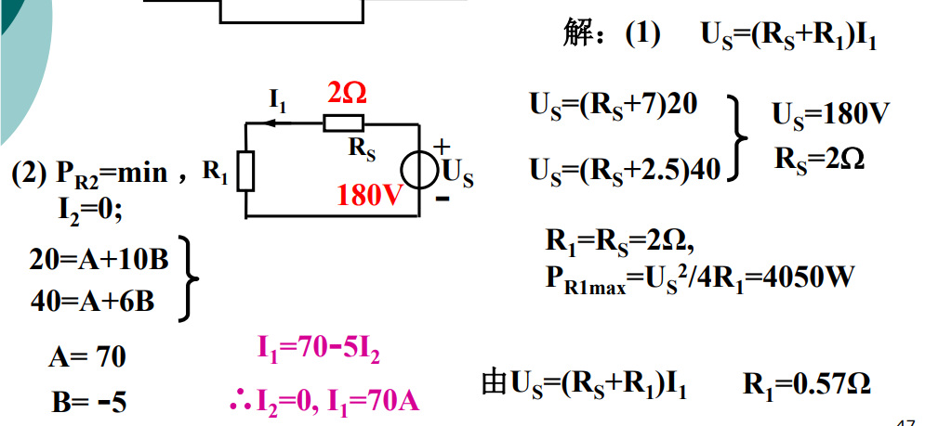
CH04 电路定理
戴维南定理
诺顿定理
最大功率传输定理

Slide 11
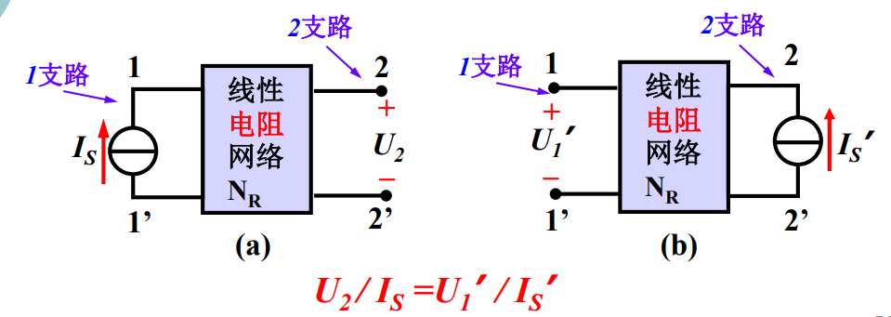
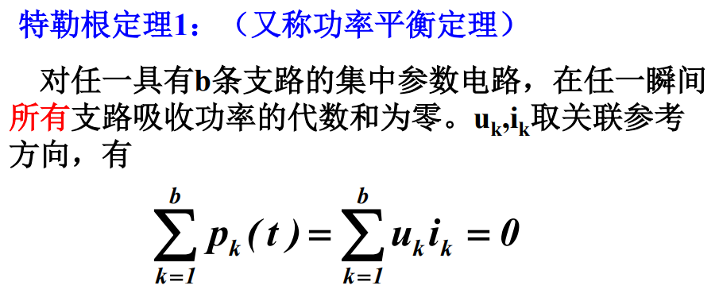
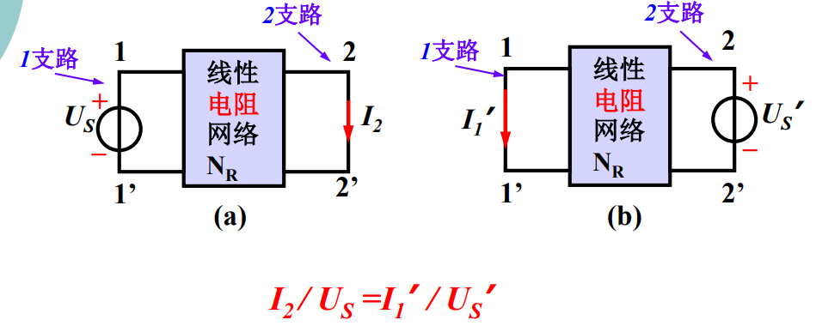
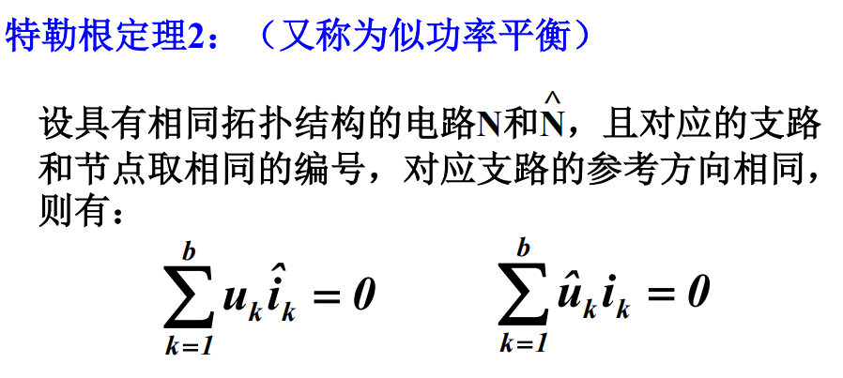
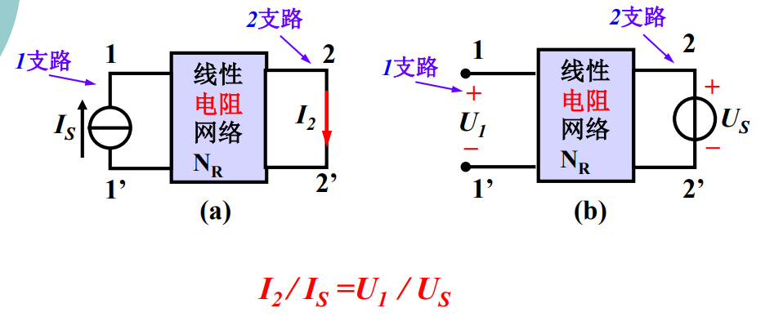
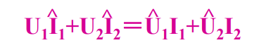
CH04 电路定理
特勒根定理（注意电压和电流应该取相关的参考方向）
互易定理（针对无源网络）

Slide 12
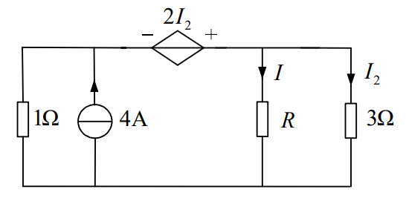
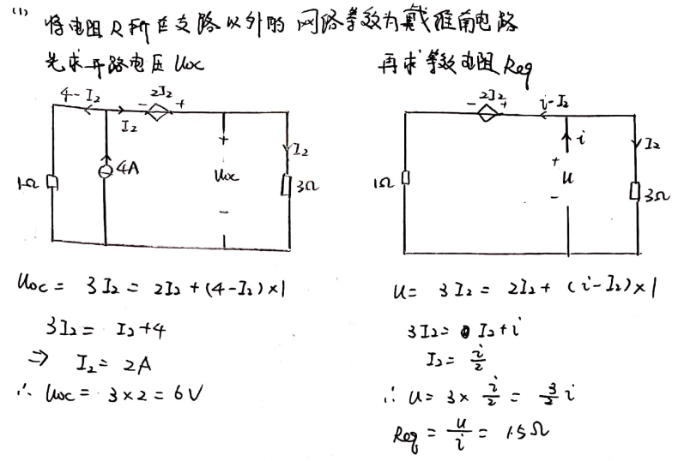
CH04 电路定理
2.（10 分）电路如图所示，R 为可调电阻，
（1）调节 R，使它的消耗功率为 6W，此时 R 为何值？（2）当R=1Ω 时，电流 I 为多少？

Slide 13
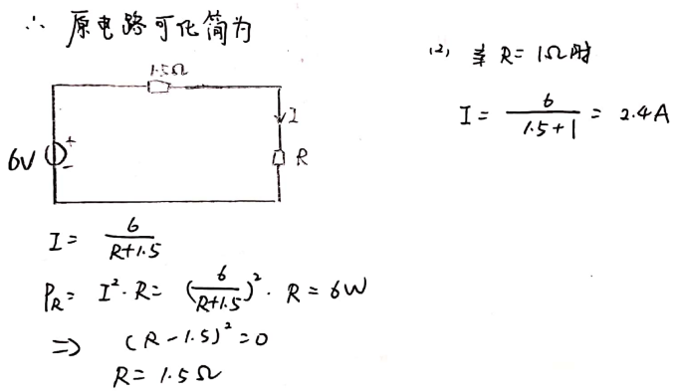
CH04 电路定理
2.（10 分）电路如图所示，R 为可调电阻，
（1）调节 R，使它的消耗功率为 6W，此时 R 为何值？（2）当R=1Ω 时，电流 I 为多少？

Slide 14
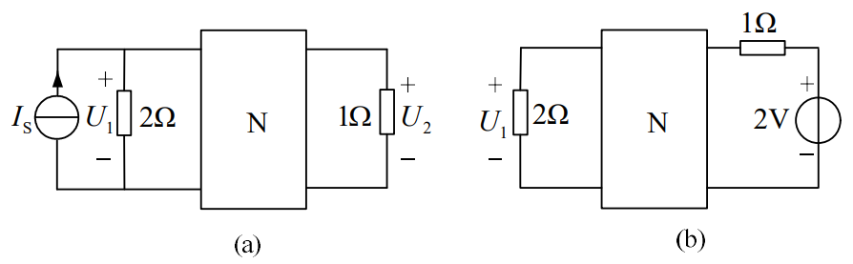
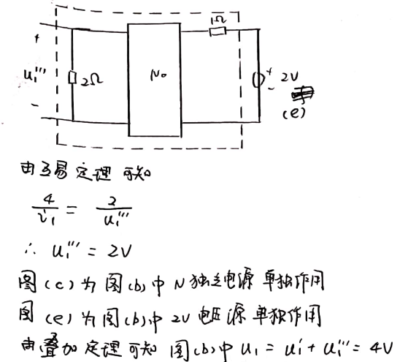
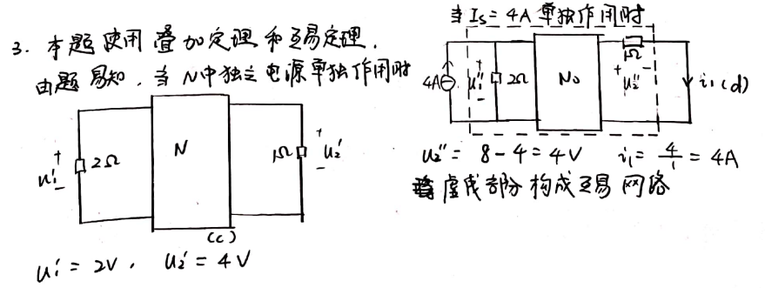
CH04 电路定理
3. （10 分）电路如图所示，N 由线性电阻和独立电源组成，在图（a）中，当 Is= 0时，U1=2V，U2=4V；当Is=4A时，U2=8V，求图（b）中的电压U1 。

Slide 15
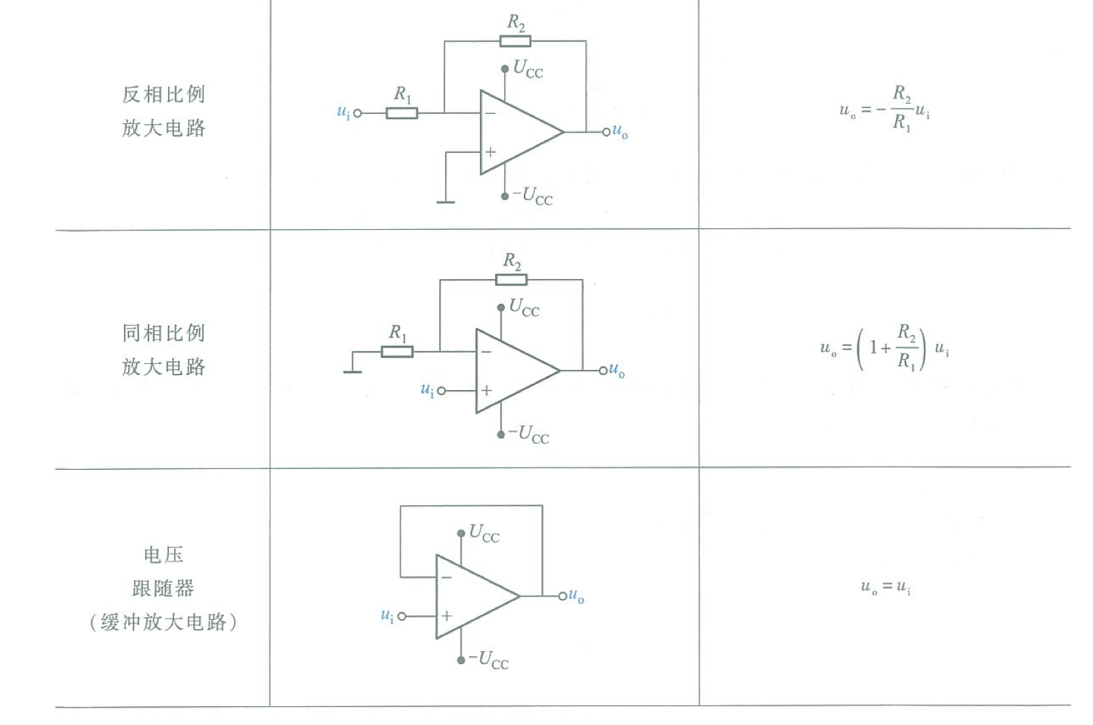
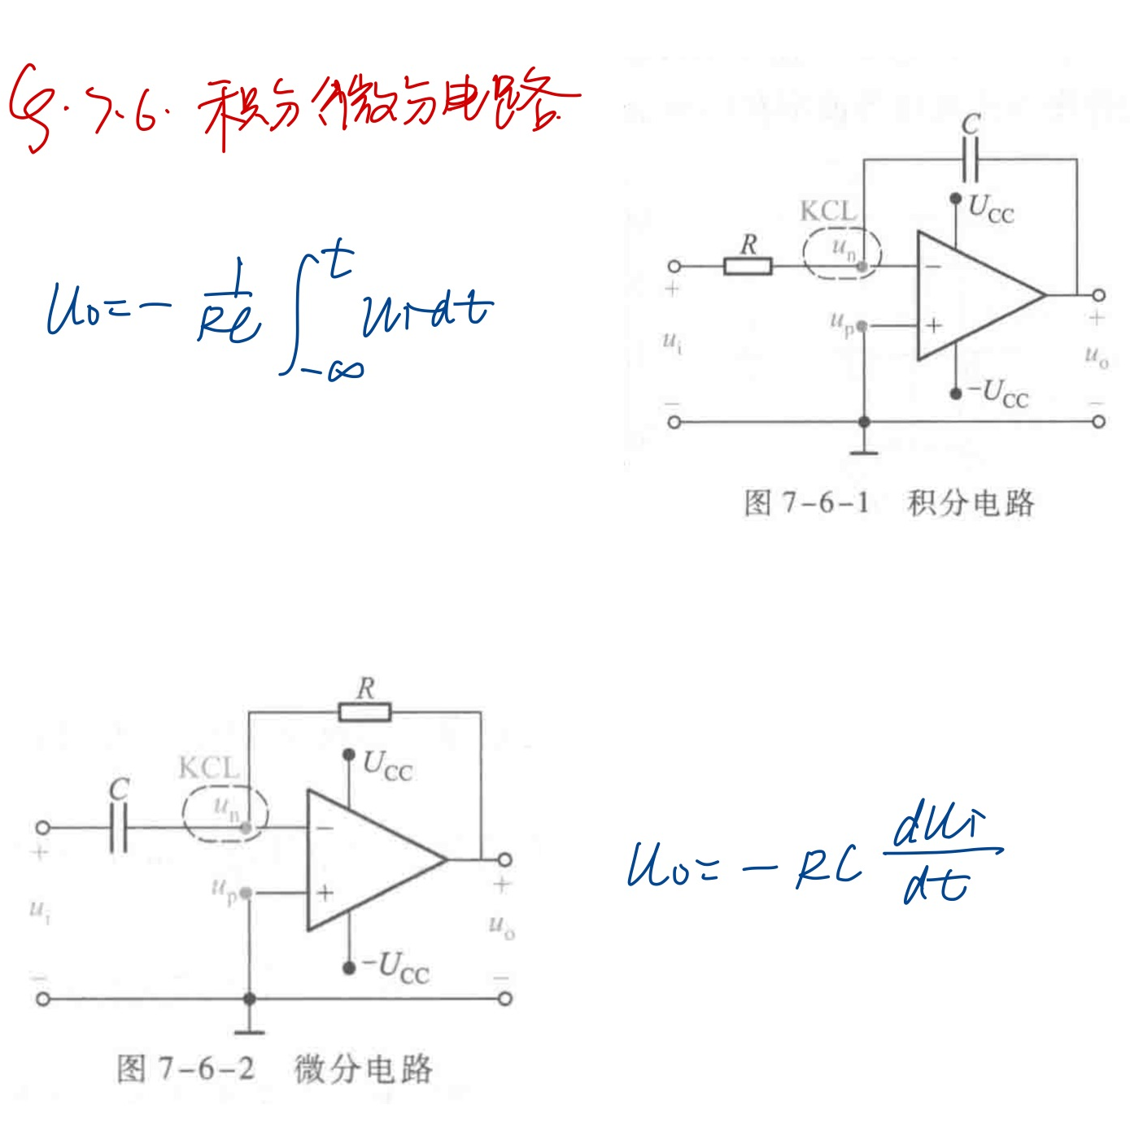
CH05 含运算放大器的电路

Slide 16
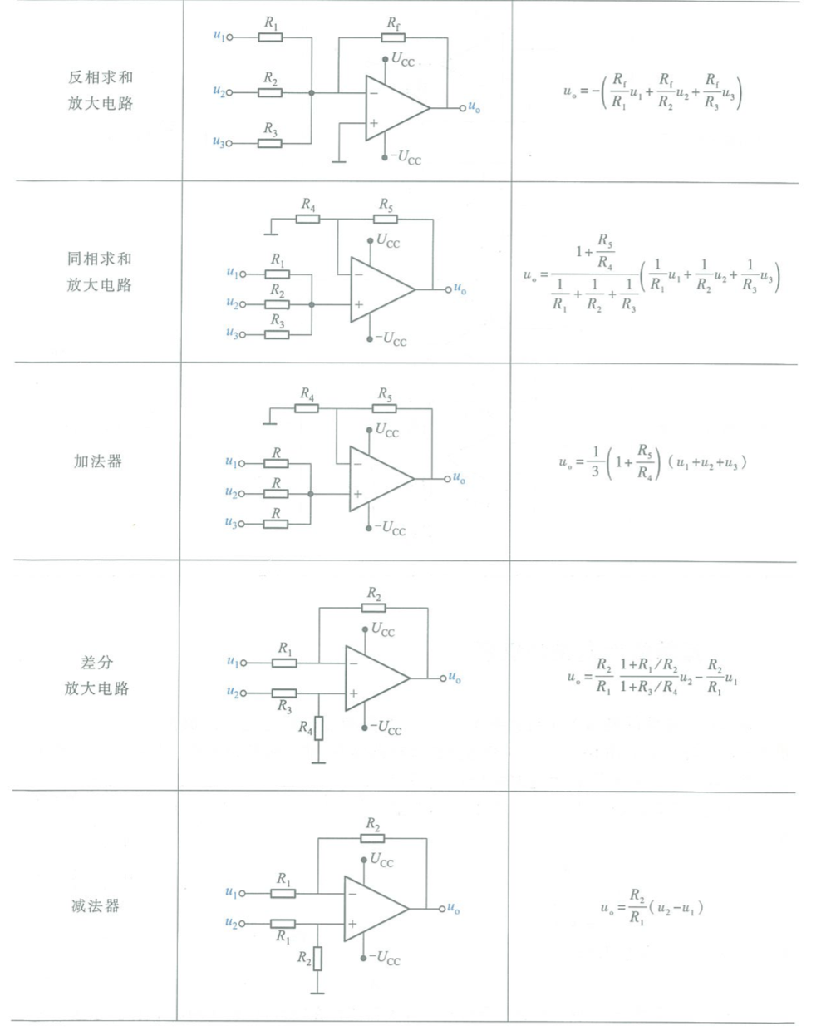
CH05 含运算放大器的电路

Slide 17
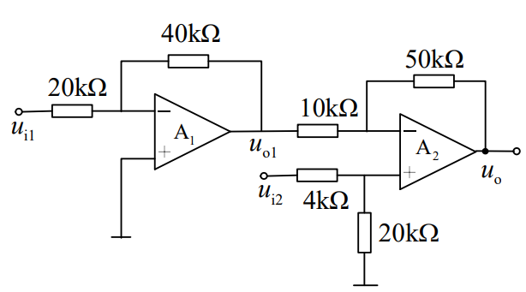
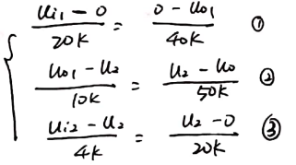
CH05 含运算放大器的电路
4. （10 分）图示电路中，运算放大器视为理想的，工作于线性区，确定U_{o1}、U_{o} 的表达式。

Slide 18
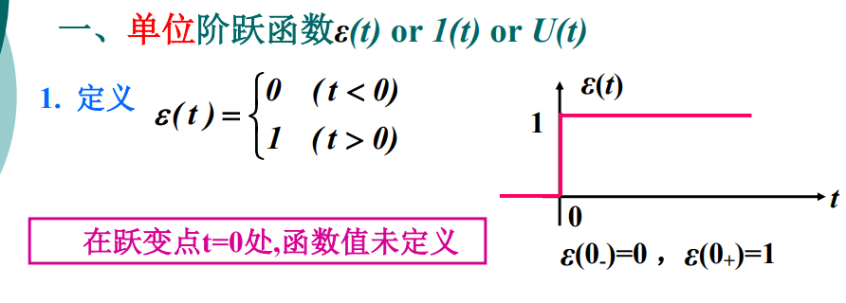
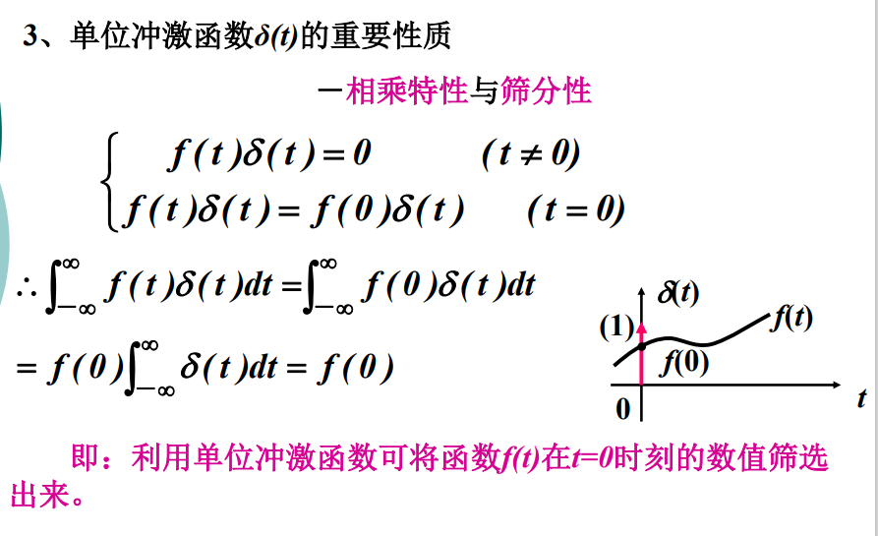
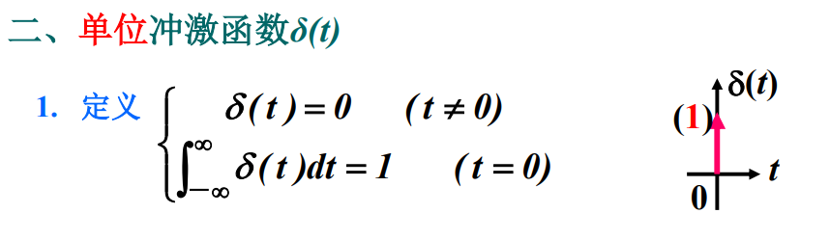
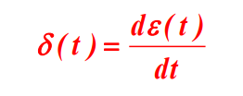
CH07 电容、电感及动态电路
阶跃函数与冲激函数

Slide 19
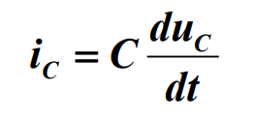
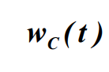
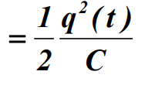
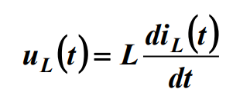
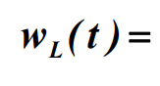
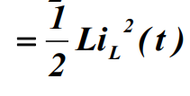
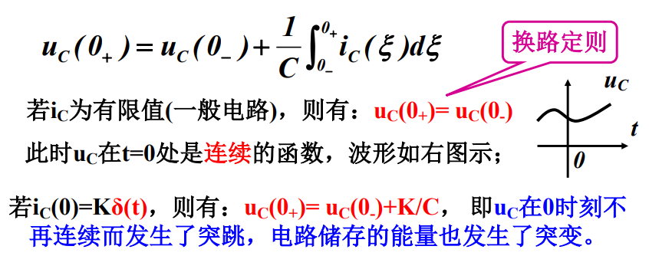
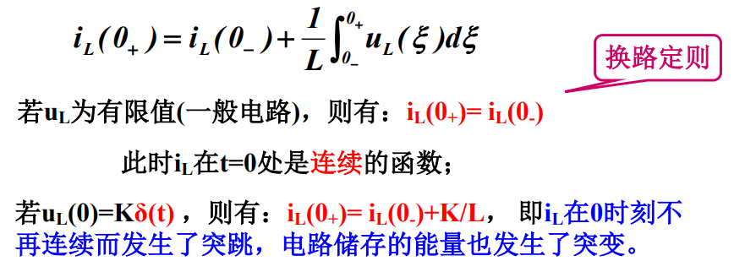
CH07 电容、电感及动态电路
电容器件
电感器件

Slide 20
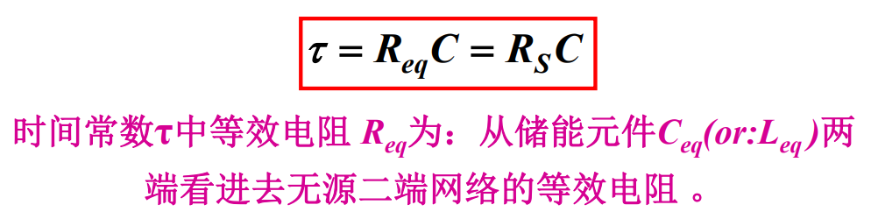
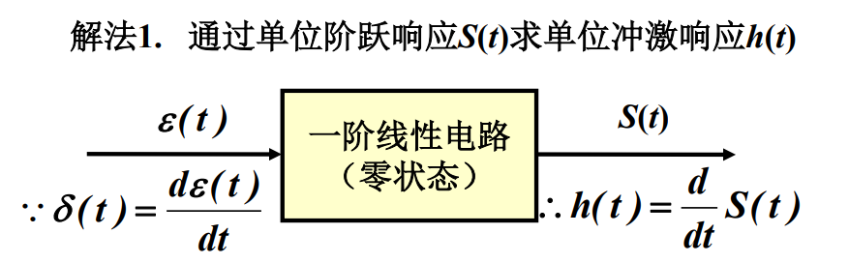

CH08 一阶电路的暂态分析
一阶电路的暂态分析
三要素法
初始值
新稳态值
时间常数τ
单位阶跃响应（三要素法求解）
单位冲激响应

Slide 21



CH08 一阶电路的暂态分析
5. （10 分）电路如图所示，在开关闭合前已达稳态，t = 0时开关闭合，求t>0时的响应i_{k}

Slide 22

CH08 一阶电路的暂态分析
5. （10 分）电路如图所示，在开关闭合前已达稳态，t = 0时开关闭合，求t>0时的响应i_{k}

Slide 23


CH10 正弦稳态分析
正弦稳态电路分析
相量表示与分析
j——旋转90°因子

Slide 24




CH10 正弦稳态分析

Slide 25


CH10 正弦稳态分析

Slide 26


CH10 正弦稳态分析

Slide 27








CH11 正弦稳态电路的功率
瞬时功率
有功功率
无功功率
视在功率
复功率
最大功率传输定理

Slide 28


CH11 正弦稳态电路的功率
功率因数的提高
感性负载并电容
容性负载并电感

Slide 29



CH11 正弦稳态电路的功率

Slide 30

CH11 正弦稳态电路的功率

Slide 31



CH12 三相正弦稳态电路
术语
相电压、线电压、相电流、线电流及它们之间的关系
三相四线制电路
三相三线制电路

Slide 32


CH12 三相正弦稳态电路
三相三线制电路非对称负载

Slide 33





CH12 三相正弦稳态电路
考虑线路阻抗的三相电路分析计算
功率计算

Slide 34


CH12 三相正弦稳态电路
功率的测量
三表法
二表法

Slide 35



CH12 三相正弦稳态电路

Slide 36

CH12 三相正弦稳态电路

Slide 37






CH13 含磁耦合的电路
耦合电感元件的去耦等效电路
一个大原则：同名端共节点，-M
异名端共节点，+M

Slide 38

CH13 含磁耦合的电路

Slide 39




CH13 含磁耦合的电路
理想变压器

Slide 40


CH13 含磁耦合的电路

Slide 41



CH14 正弦稳态电路的频率响应
串联谐振
并联谐振

Slide 42


CH14 正弦稳态电路的频率响应

Slide 43





CH15 周期性非正弦稳态电路
试卷中不会要求作数学变换
直接给出傅里叶展开后的形式
运用叠加定理即可
平均值、有效值、平均功率的计算

Slide 44

CH15 周期性非正弦稳态电路

Slide 45



CH15 周期性非正弦稳态电路

Slide 46

CH15 周期性非正弦稳态电路

Slide 47

CH15 周期性非正弦稳态电路

Slide 48







CH16 双口网络
Z参数
Y参数

Slide 49



CH16 双口网络
H参数
T参数
对称条件：A=D
互易条件：AD-BC=1

Slide 50





CH16 双口网络

Slide 51



CH16 双口网络

Slide 52

CH16 双口网络

Slide 53
祝大家取得满意的成绩！
电路理论
主讲人：
郭嘉桐（光博2101班） 高锦翔（集卓2101班）
QQ：1141550026

Slide 54



解答

